Slide 1
e-Deposit Handleiding 2017
2021
Nieuw ! Klik hier voor de beknopte handleiding "Vernieuwde functionaliteiten voorbereiding en neerlegging Stukkenbundels via e-Deposit"

Slide 2
Agenda
Context
Gebruik e-Deposit: Opladen stukkenbundel/conclusie/brief
1
2

Slide 3
Agenda
Context
Wat is e-Deposit en waarin kadert het?
Globaal overzicht
Wat verandert er?
Voordelen
1

Slide 4
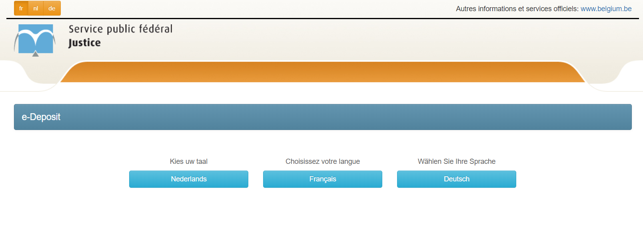
1.1 Wat is e-Deposit en waarin kadert het?
e-Deposit staat voor het elektronisch neerleggen (opladen) van documenten (conclusie, stukkenbundel, brief (bv. Inleidende akte) vanuit een webbrowser door burger/advocaat/medewerker advocaat-organisatie
Verstuurt automatisch de ontvangstbevestiging naar indiener = garantie op al dan niet ontvangst
Burger/Advocaat/Medewerker
Justitie
1
JustX databank
3
Burger/ Advocaat/
Medewerker
Conclusie / Stukkenbundel/brief
Webservice e-Deposit
Applicatie Hoven
en Rechtbanken
Automatisch
Ontvangstbewijs
2

Slide 5
1.1 Wat is e-Deposit en waarin kadert het?
Kanaal voor digitale intake van stukken
Voedt het elektronisch dossier automatisch
Triggert (semi)-automatische verwerking
Verstuurt automatisch de ontvangstbevestiging naar indiener = garantie op al dan niet ontvangst
e-Deposit
Portkostendaling door niet terugsturen van stukkenbundel, automatisch ontvangstbevestiging
Automatische verwerking van stukken: werklastvermindering
Garantie op identiteit van neerlegger
Voeding van een uniek elektronisch dossier
Authenticiteit van het neergelegde stuk
BATEN

Slide 6
1.2 Globaal overzicht
e-Deposit als het kanaal om stukken neer te leggen in een bepaald dossier voor een specifieke zaak
1. Voorbereiden
2. Identificeren
(e-ID)
3. Opladen
(e-Deposit)
4. Ontvangen (Griffie)
Identiteitskaart
Conclusie
Medewerker Organisatie
Burger
Stukkenbundel
Dossier
Brief
Kaartlezer
Pincode

Slide 7
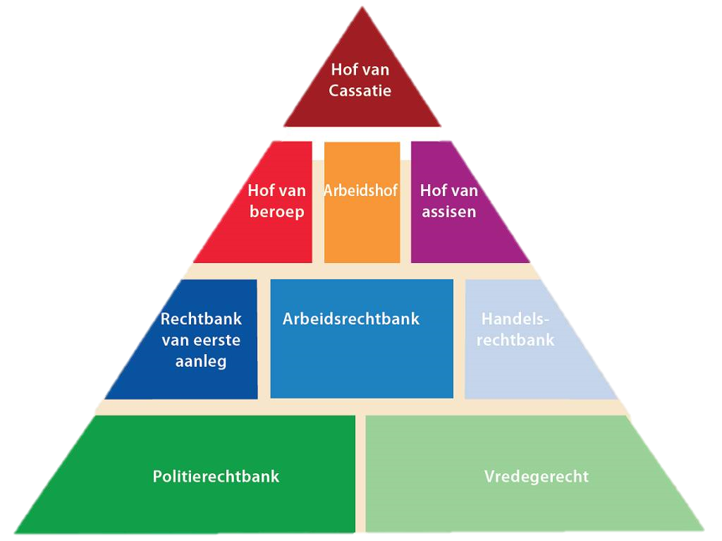
1.2 Globaal overzicht
... en voor een bepaalde rechtbank
alle Hoven van Beroep, Arbeidshoven, Ondernemingsrechtbanken, Vredegerechten en Politierechtbanke, Rechtbanken van Eerste Aanleg en Arbeidsrechtbanken
Rechtbank van Koophandel

Slide 8
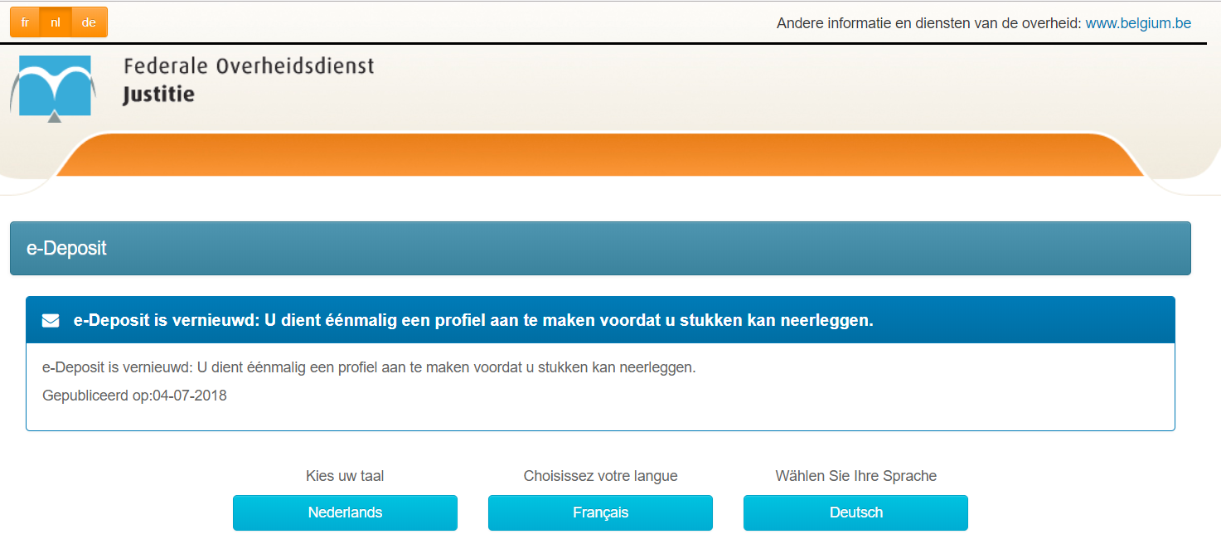
1.3 Wat verandert er?
Vroeger
Nu
Versturen stuk / conclusie
Opladen stuk/conclusie/brief
Ontvangst bij de griffie
Digitale ontvangst bij de griffie
Automatische versturing van ontvangstbewijs
Terugsturen van ontvangstbewijs door de griffie

Slide 9
1.4 Voordelen
24/7 beschikbaar
Tijd winnen door het opladen via PC
Besparen van kosten op postzegels, papier, enveloppes, inkt, verwerking...
Onmiddellijk en digitaal bekomen van het ontvangstbewijs via mail
Minder risico’s door onafhankelijk van fax, postboden, ..
Beveiligd: authentificatie via e-ID (idem Tax-on-Web)
Het begin van het elektronisch dossier

Slide 10
Agenda
Gebruik e-Deposit: Opladen stukkenbundel/conclusie/brief
2

Slide 11
Handleiding
2
Gebruik e-Deposit– Opladen stukkenbundel/conclusie/brief
Login
Aanmaak gebruikersprofiel
E-mail validatie
Persoonsgegevens
Selectie categorie/hoedanigheid/actie
Registratie
Actie zich registreren als medewerker
Actie zich registreren als advocaat
Neerleggen documenten
Neerleggen van een inleidende akte of een niet-dossiergebonden stuk
Neerleggen van een stukkenbundel

Slide 12
e-Deposit
Login
U komt op de startpagina van e-Deposit terecht, waar u uw gewenste taal dient te selecteren.

Slide 13
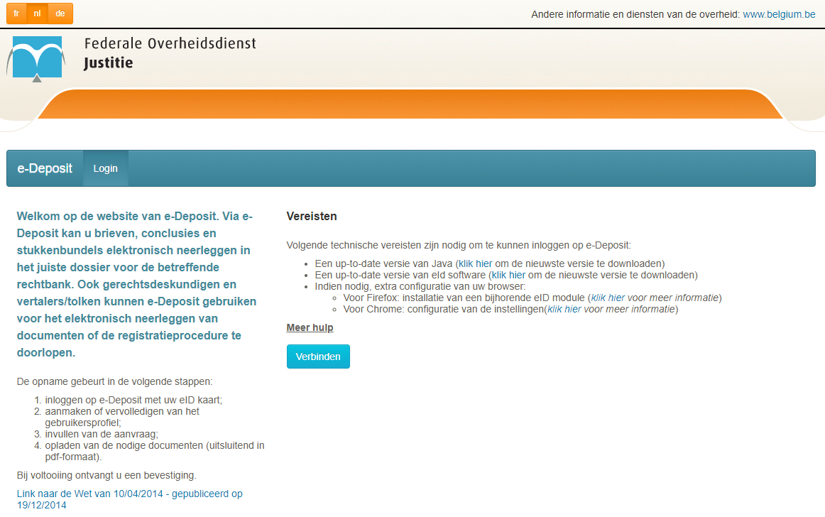
e-Deposit
Login
U komt op de loginpagina van e-Deposit terecht, waar u meer informatie vindt betreffende de vereisten en voorbereidende stappen voor de login.

Slide 14
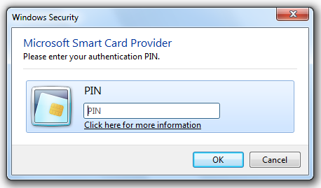
e-Deposit
Login: Identificatie e-ID / Itsme
U dient uw eID-kaartlezer aan te sluiten aan uw computer om te kunnen inloggen. Plaats uw identiteitskaart in de kaartlezer en klik nadien op ‘aanmelden’. U kan ook gebruik maken van de Itsme procedure via uw smartphone.
Nadien dient u uw certificaat te bevestigen en geeft u uw pincode in.

Slide 15
e-Deposit
Aanmaak Profiel: Beheer Mijn profiel-pagina
U komt allereerst automatisch op de startpagina van het beheer van uw profiel.
Wanneer u nog geen gevalideerd e-mailadres heeft, dient u dit toe te voegen door te klikken op knop ‘E-mail toevoegen’. Indien u wel al een gevalideerd e-mail heeft, kan u deze hier wijzigen.
U dient uw e-mailadres in te voeren en te klikken op ‘bevestigen’. Hierna ontvangt u een validatiecode via mail die u dient in te geven.

Slide 16
e-Deposit
Aanmaak Profiel: E-mail validatie
Na het invoeren van uw e-mailadres, ontvangt u een e-mail ‘validatieprocedure’ met validatiecode.
Deze code geeft u in in het hierboven aangegeven veld, waarna u klikt op ‘validatiecode verifiëren’.
Hierna ziet u in het scherm de melding dat uw code werd gevalideerd, en dient u uw profiel finaal te valideren door het klikken op de knop ‘Profiel valideren’ onderaan de pagina.

Slide 17
e-Deposit
Aanmaak Profiel: Persoonsgegevens
Op uw profielpagina heeft u een overzicht van uw persoonsgegevens ter beschikking. Deze worden automatisch ingevuld, behalve voor uw titel, taal en email.
Hierna drukt u op de knop ‘Profiel valideren’ om al uw gegevens op te slaan.
OPGELET: Het is uw verantwoordelijkheid om uw profiel aan te passen. Indien u als advocaat uw gegevens wenst te wijzigen, dient u hiervoor DPA te contacteren. Deze geeft de correcte informatie door aan e-Deposit.
Ieder profiel kan zijn gegevens aanpassen. Een advocaat kan zijn profiel aanpassen en op deze pagina ook diegenen die als zijn medewerkers geregistreerd zijn, beheren.

Slide 18
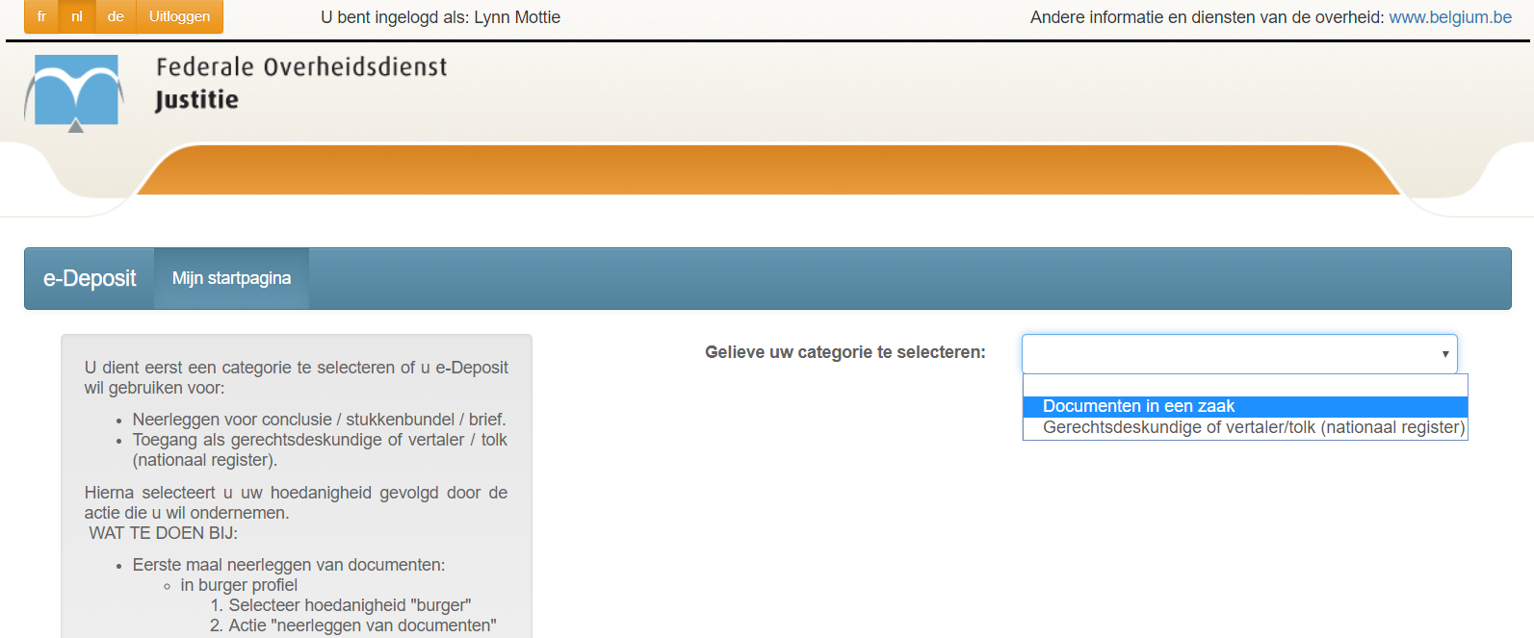
e-Deposit
Selectie categorie/hoedanigheid/actie
Na validatie van uw profiel komt u op de startpagina terecht. U dient uw juiste categorie en hoedanigheid te selecteren alsook de gewenste actie uit te voeren, bv. ‘Neerleggen van documenten in een zaak’.
Keuze van gewenste categorie:
Gelieve de categorie ‘Documenten in een zaak’ te selecteren uit de keuzelijst

Slide 19
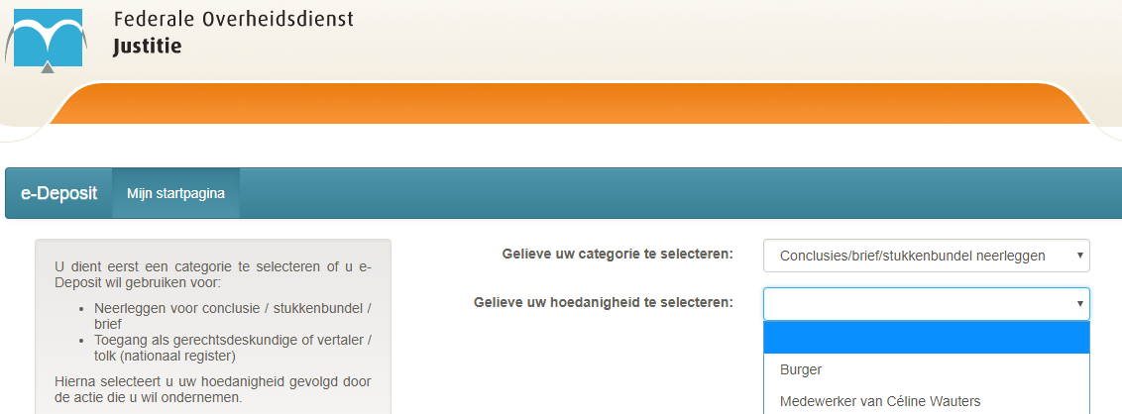
e-Deposit
Selectie categorie/hoedanigheid/actie
2. Als volgende stap dient u uw gewenste hoedanigheid te selecteren, vermeld in de keuzelijst van reeds van u gekende profielen in ons systeem (mogelijke opties burger, medewerker, advocaat)
Indien u een nieuwe hoedanigheid wenst aan te maken zoals bv. Medewerker van een advocaat, dient u de optie ‘Burger’ te selecteren.

Slide 20
e-Deposit
Selectie hoedanigheid: 4 opties
U zal steeds in een bepaalde hoedanigheid stukken zal opladen. Er moet minstens één hoedanigheid zijn vermeld, anders is het niet mogelijk stukken op te laden.
Er zijn 4 situaties voorzien, nl.
U bent advocaat en handelt in naam van uw cliënten, dan kiest u als type “advocaat”.
U wil stukken opladen in naam van een advocaat (bv. u bent medewerker op een advocatenkantoor), dan kiest u als type “medewerker” en dient u de naam van betreffende advocaat te noteren.
U wil stukken voor een vakorganisatie / instelling / vennootschap / … opladen, dan kiest u als type “medewerker” en geeft u het KBO nummer en e-mail van de organisatie die u wenst te vertegenwoordigen in.
U heeft geen advocaat of een andere vertegenwoordiger en u wil stukken in eigen naam opladen, dan kiest u als type “burger”.

Slide 21
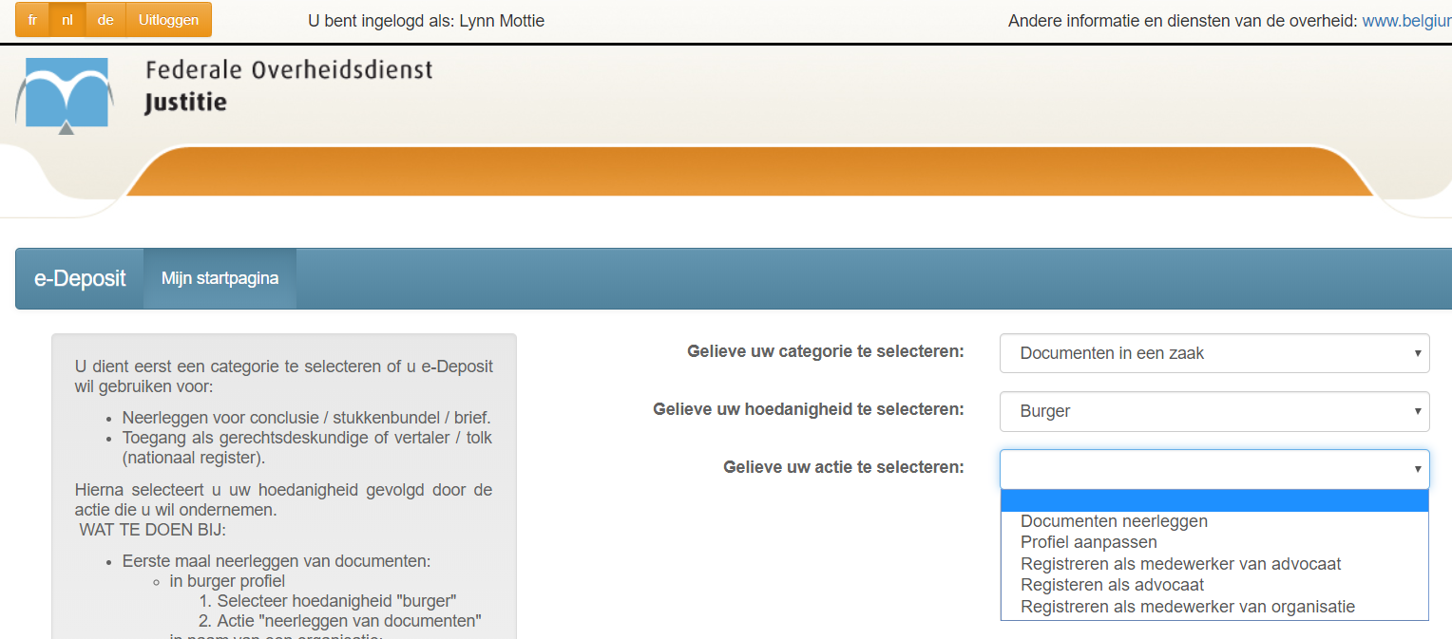
e-Deposit
Selectie categorie/hoedanigheid/actie
3. Selecteer daarna de actie die u wenst te ondernemen. De acties zichtbaar in de keuzelijst zijn specifiek gelinkt aan de gekozen categorie en hoedanigheid.
Keuze te ondernemen actie als ‘burger’ profiel:
Documenten neerleggen
Profiel aanpassen
Registreren als medewerker advocaat
Registreren als advocaat
Registreren als medewerker organisatie
Keuze actie als ‘advocaat’/’medewerker’ profiel:
Profiel aanpassen
Neerleggen van documenten in een zaak

Slide 22
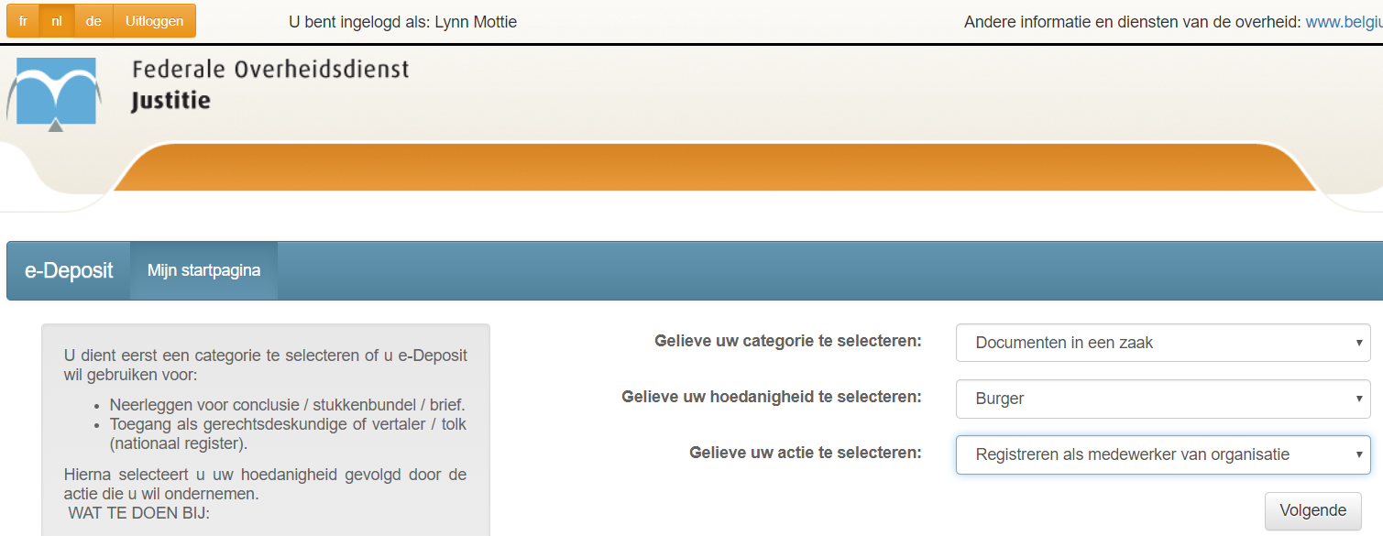
e-Deposit
Actie: registreren als medewerker
Indien u als medewerker een document wenst neer te leggen, dient u de actie ‘Registreren als medewerker van advocaat’ of ‘Registreren als medewerker van organisatie’ te selecteren.
Druk vervolgens op de knop

Slide 23
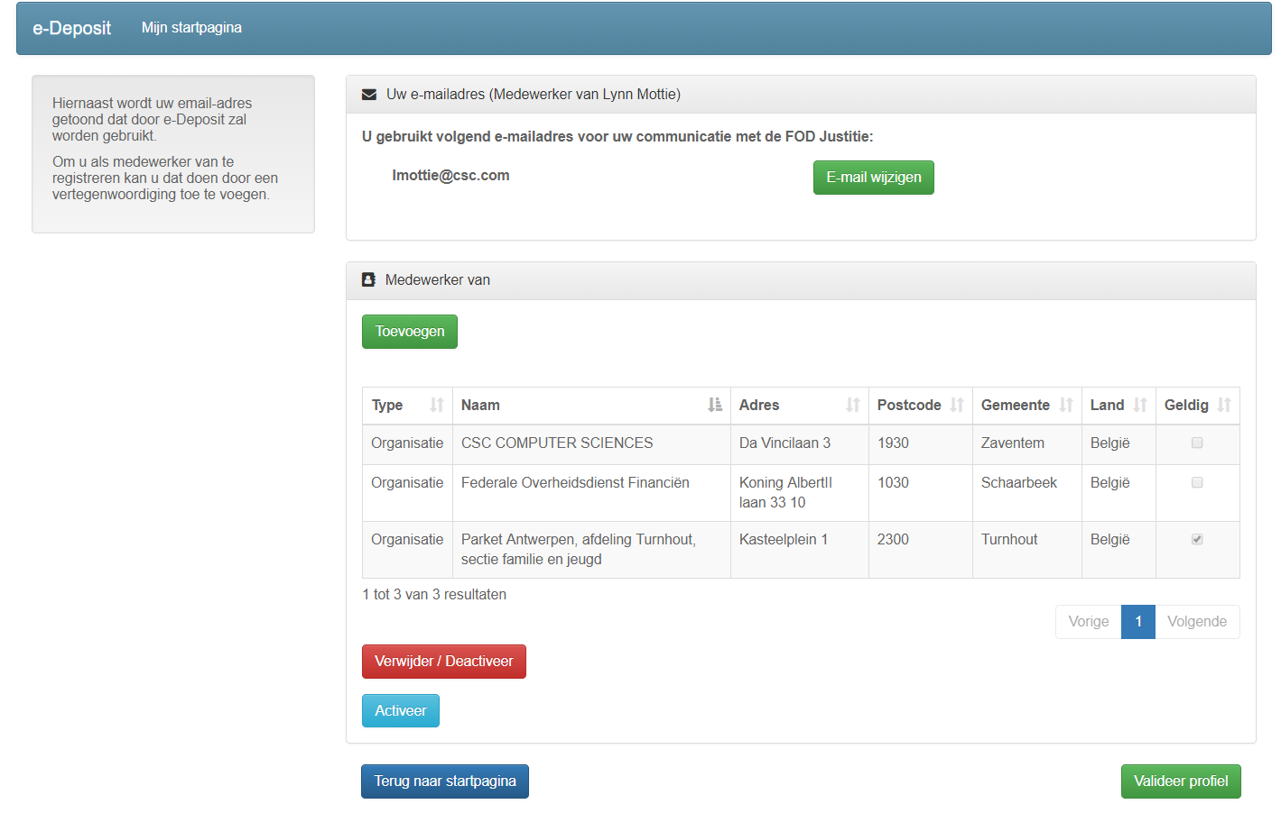
e-Deposit
Actie: registreren als medewerker
U komt op de pagina voor het beheer van uw profiel als ‘medewerker’. Hier kan u uw gewenst emailadres wijzigen conform aan de procedure vermeld bij aanmaak van uw profiel. U klikt op de knop ‘e-mail wijzigen’.
Nadien kan u verdergaan met keuze van de advocaat of organisatie die u vertegenwoordigt.

Slide 24
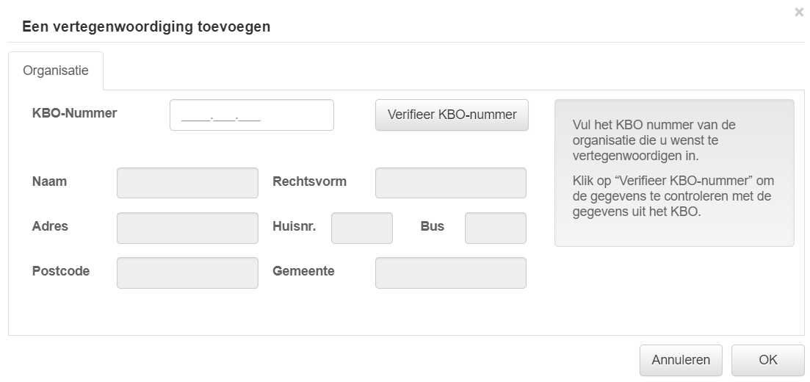
e-Deposit
Actie: registreren als medewerker
Na validatie van e-mail, dient u aan te duiden van welke advoca(a)t(en) of organisatie(s) u de medewerker bent. Klik hiervoor op knop ‘Toevoegen’.
Hierna krijgt u een scherm te zien met als titel ‘Een vertegenwoordiging toevoegen’. U heeft de keuze een advocaat of organisatie toe te voegen, afhankelijk van de gekozen actie op de startpagina.
U kan nadien steeds ‘uw profiel aanpassen’ als actie kiezen en een geselecteerde vertegenwoordiging verwijderen door klikken op de aangeduide knop.

Slide 25
e-Deposit
Actie registreren als medewerker: Advocaat toevoegen
U maakt de keuze om een advocaat toe te voegen die u wenst te vertegenwoordigen:
Bepaal de selectiecriteria voor uw zoekopdracht, nl. naam, voornaam, postcode, balie, rijksregisternummer, e-mail (minimaal 1 criteria is nodig). Hier wordt bv. op naam gezocht.
Nadien klikt u op de knop ‘Zoeken’ en krijgt u een resultatenlijst van advocaten te zien. U selecteert de gewenste advocaat door het klikken op deze naam tot deze in een blauwe kleur verschijnt.
Bij elke actie uitgevoerd in e-Deposit in naam van een advocaat zal deze automatisch een e-mail ontvangen, bv van het ontvangstbewijs van neerlegging in zijn naam.

Slide 26
e-Deposit
Actie registreren als medewerker: Organisatie toevoegen
U maakt de keuze organisatie die u wenst te vertegenwoordigen:
Vul het KBO nummer van de organisatie in. Klik op “Verifieer KBO-nummer” om de gegevens te controleren met de gegevens uit het KBO.
Nadien klikt u op de knop ‘OK’ en op de profielpagina klikt u op ‘Valideer profiel’. U ontvangt een pop-up scherm dat uw profiel succesvol werd opgeslagen.

Slide 27
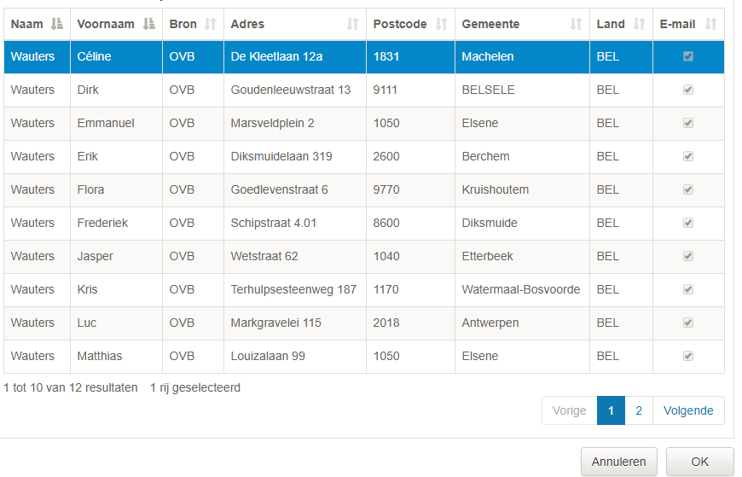
e-Deposit
Actie registreren als medewerker: Advocaat/Organisatie toevoegen
U klikt op de gewenste advocaat/organisatie in de resultatenlijst onderaan in het scherm. Deze krijgt een blauwe kleur wanneer geselecteerd.
Nadien klikt u op de knop ‘OK’, en komt u terug op uw profielpagina terecht. Hier klikt u op de knop ‘Valideer profiel’, en is uw medewerker profiel aangemaakt.
Deze is zichtbaar op de startpagina in de keuzelijst hoedanigheid.

Slide 28
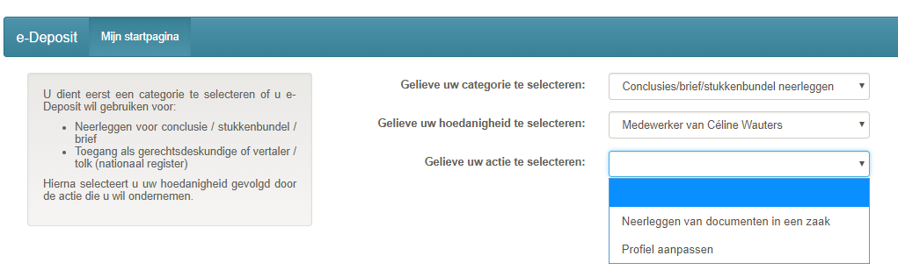
e-Deposit
Profiel Medewerker
Na registratie als medewerker, kan u op de startpagina van e-Deposit uw hoedanigheid ‘Medewerker’ selecteren.
Als ‘Medewerker’ heeft u keuze tussen 2 acties om te selecteren:
Profiel aanpassen: Hier kan u uw contactgegevens aanpassen, bijwerken
Neerleggen van documenten in een zaak: Hier kan u gewenste documenten neerleggen voor een specifieke zaak en instantie.

Slide 29
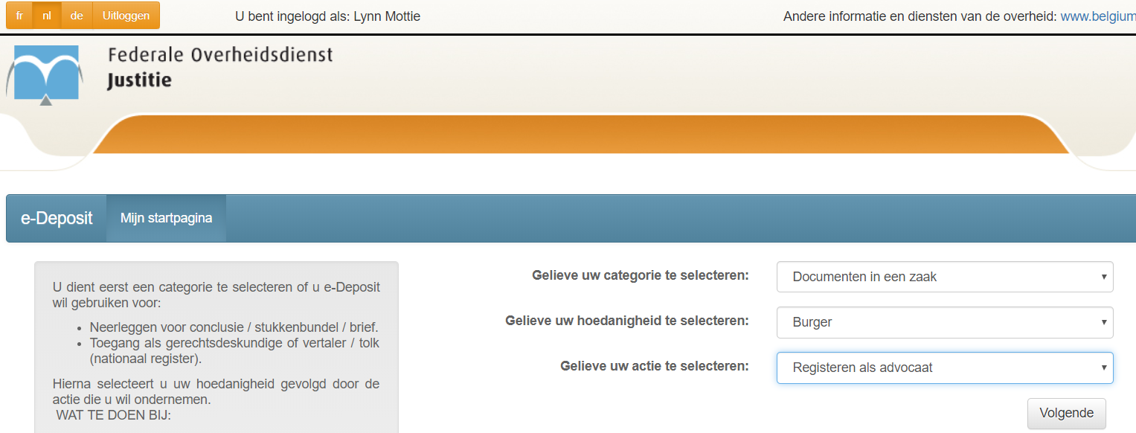
e-Deposit
Actie registreren als advocaat
Indien u als advocaat nog nooit e-Deposit heeft gebruikt ter neerleggen, dient u zich eerst te registreren. Hiervoor dient u als profiel ‘burger’ de actie ‘registreren als advocaat’ te selecteren op de hoofdpagina.

Slide 30
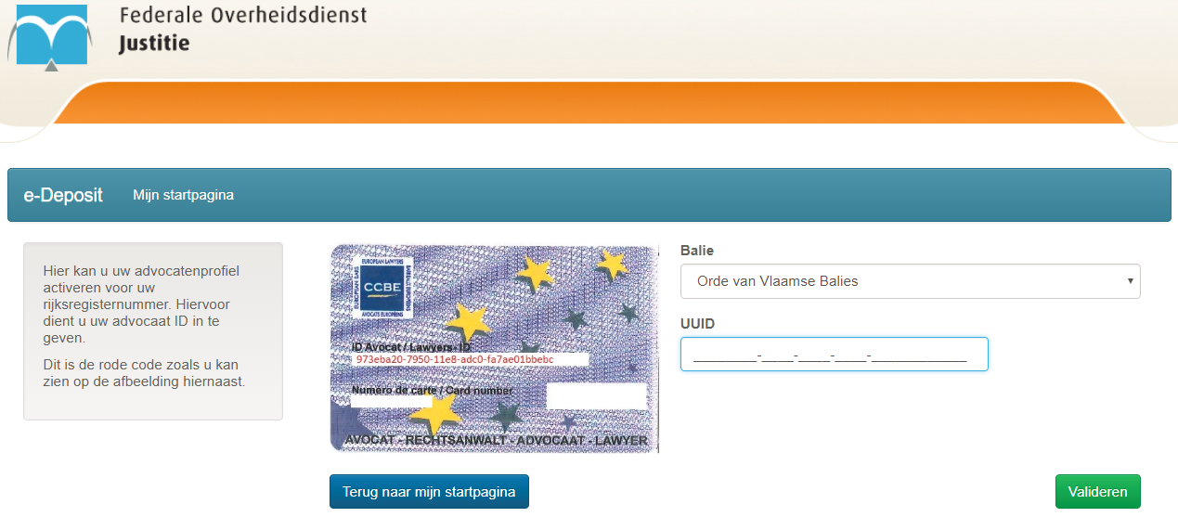
e-Deposit
Actie registreren als advocaat
Nadien dient u uw Balie te selecteren, alsook uw ‘UUID’, advocaten ID, in te vullen. Dit is de rode code die achteraan op uw advocatenkaart te vinden is.
Klik nadien op de knop ‘valideren’.

Slide 31
e-Deposit
Actie: Neerleggen van documenten in een zaak
Indien u een conclusie, stukkenbundel of brief wil neerleggen via e-Deposit, dient u:
Categorie ‘documenten in een zaak’ te selecteren
Hoedanigheid ‘burger’, ‘medewerker’ of ‘advocaat’ te selecteren
Actie ‘documenten neerleggen’ te selecteren
Druk vervolgens op de knop

Slide 32
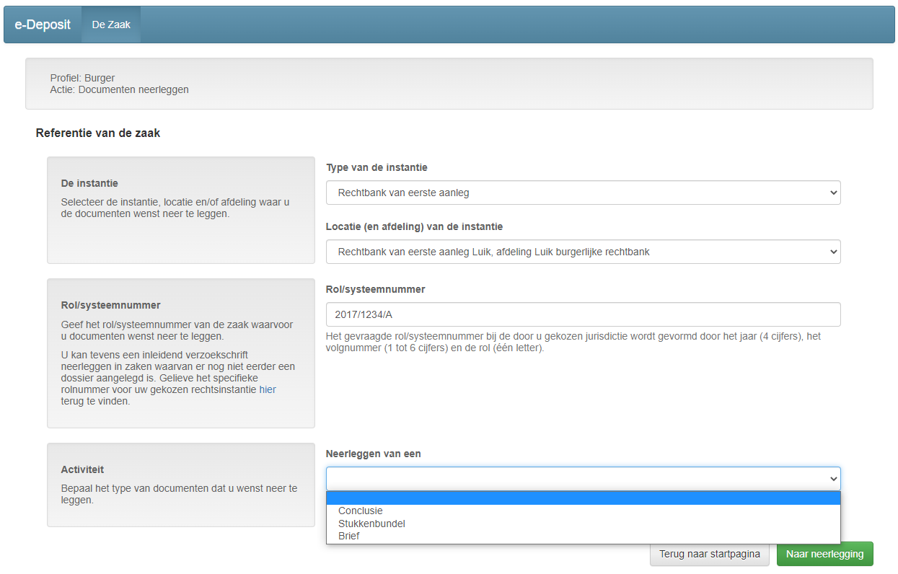
e-Deposit
Actie Neerleggen van documenten in een zaak – Selectie Zaak
Na validatie van uw profiel en keuze van de actie ‘documenten neerleggen’, komt u op de zaak-pagina terecht. Hier dient u het ‘type en locatie van de instantie’ en het ‘rolnummer’ in te voeren van de zaak waarvoor u een document wenst neer te leggen.
Nadien dient u onder de titel ‘activiteit’ het type document te selecteren dat u wenst neer te leggen.
Om een inleidende akte neer te leggen, gebruik je voor elke instantie een specifiek rolnummer en het type 'brief' of 'stukkenbundel' zoals vermeld in het excel-bestand (te vinden op e-deposit).

Slide 33
e-Deposit
Actie Neerleggen documenten in zaak – Selectie type document
Na selectie van het type document dat u wenst neer te leggen, klikt u op de knop

Slide 34
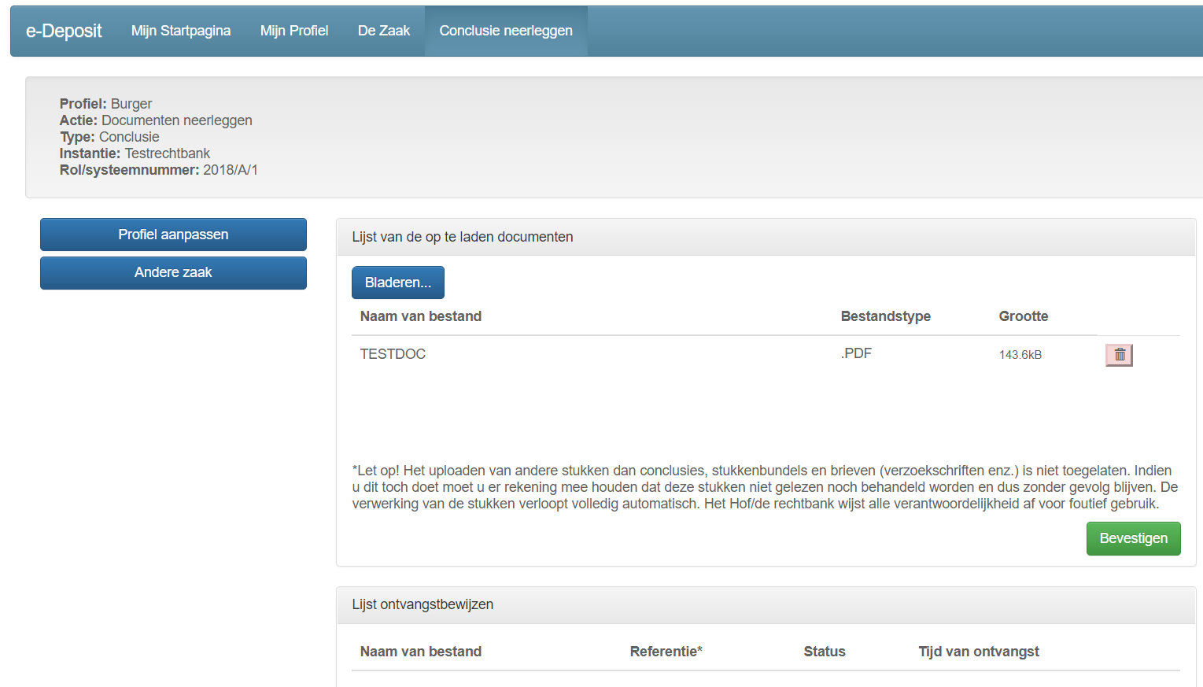
e-Deposit
Actie Neerleggen documenten in zaak – Opladen document
U komt op de pagina terecht om een stuk neer te leggen.
Via de knop kan je een bestand selecteren
U kan enkel pdf-documenten opladen. OPGELET: Elk document mag max 20 MB groot zijn en alle documenten samen per keer 250 MB
Eens je het juiste document hebt gevonden, druk je op de knop ‘Opslaan’ en nadien verschijnt dit bestand in het scherm.
Hierna klik je op de knop ‘Bevestigen’.

Slide 35
e-Deposit
Actie Neerleggen documenten in zaak – Opladen document
Het is bij het opladen van een stuk nog mogelijk om de zaak die u oorspronkelijk heeft ingegeven voor het neerleggen, te wijzigen.
Om de zaak te wijzigen, dient u op de knop 'Andere zaak' te klikken. U wordt dan naar de Zaak-pagina doorgestuurd, waar u gegevens kan aanpassen.

Slide 36
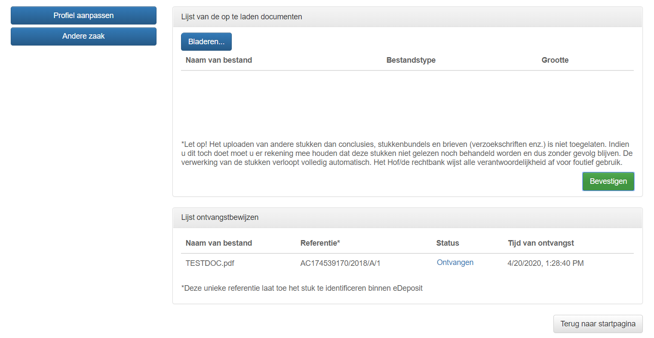
e-Deposit
Actie Neerleggen documenten in zaak – Verzenden document
Na het klikken op de knop ‘Bevestigen’, ziet u onderaan de pagina onder de titel ‘Lijst ontvangstbewijzen’ het door u neergelegde bestand met de naam, het referentienummer, status ‘Ontvangen’ en tijd van ontvangst.

Slide 37
e-Deposit
Actie Neerleggen documenten in zaak – Ontvangstbewijs
Nadat u hebt bevestigd, van de gekozen stukken op te laden, krijgt u hiervan een ontvangstmelding.
U zal een e-mail ontvangen op het e-mailadres dat u bij uw profiel hebt vermeld, maar u kan ook op de link “ontvangen” klikken in het scherm om de ontvangstmelding te bekijken of af te drukken.

Slide 38
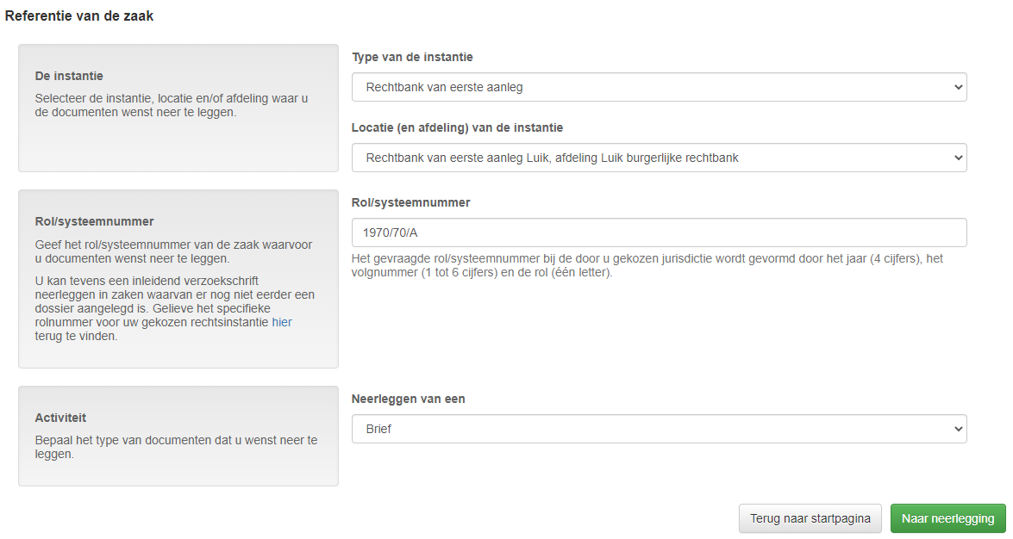
e-Deposit
Actie Neerleggen van een inleidende akte of een niet-dossiergebonden stuk via e-Deposit
Een inleidende akte of een ‘niet-dossiergebonden stuk’ kan via een speciaal gecreëerd rolnummer worden neergelegd via e-Deposit.
Het specifiek aangemaakt rolnummer is instantiegebonden. U dient voor iedere instantie te verifiëren welk rolnummer te hanteren voor dit type document. U vindt de lijst met de instanties en specifieke rolnummers in een excel-bestand (zie e-Deposit).
Na ingave van het specifiek rolnummer, dient u het type ‘brief’ of type ‘stukkenbundel’ te selecteren, zoals vermeld in het excel-bestand. Volg nadien de procedure voor het opladen van het document.

Slide 39
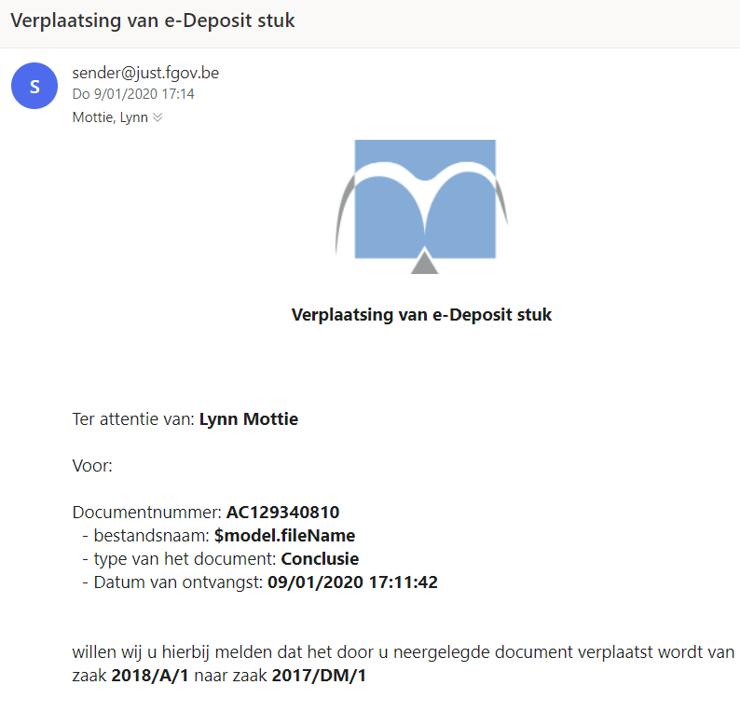
e-Deposit
Actie Neerleggen van een inleidende akte of een niet-dossiergebonden stuk via e-Deposit
Na het verzenden van uw document en ontvangst van het ontvangstbewijs via e-mail, zal de werknemer van de desbetreffende instantie uw neergelegd stuk verplaatsen naar het juiste dossier.
De neerlegger krijgt automatisch een e-mail met de melding dat zijn stuk werd verplaatst naar een ander dossier (met opgave van het effectieve rolnummer).

Slide 40
e-Deposit
Voorbereiden en neerleggen van een stukkenbundel
e-Deposit werd onlangs vernieuwd voor wat betreft neerleggingen van stukkenbundels. De nieuwe aanpak die hierbij werd geïmplementeerd kan als volgt worden samengevat :
De indiener "start" met een nieuwe, lege stukkenbundel, en voegt daaraan de door hem gewenste stukken toe. De stukkenbundel wordt pas als ingediend beschouwd van zodra zij door de indiener wordt neegelegd.
De stukkenbundel kan door de indiener bewust open gehouden worden. De indiener kan stukken in de stukkenbundel toevoegen of wijzigen zolang de status daarvan "nog niet ingediend" is. Men noemt deze fase de "voorbereiding van de stukkenbundel".
Tijdens het proces van de voorbereiding van een stukkenbundel is het tevens mogelijk om de volgorde van stukken in de stukkenbundel wijzigen, en de stukken te hernoemen.
Na indienen verzendt het systeem een ontvangstmelding met ondermeer een oplijsting van de in de betreffende stukkenbundel aanwezige stukken.

Slide 41
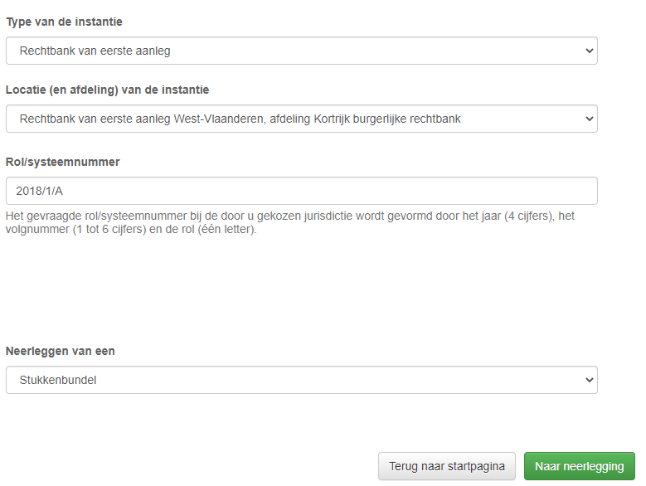
e-Deposit
Stukkenbundel voorbereiden en neerleggen : navigatie naar de gebruikersomgeving
1
Kies, na succesvol aangemeld te zijn, de volgende waarden in de daarvoor voorziene uitklaplijsten, en klik "Volgende".
Kies de rechtbank (type en locatie) evenals het rolnummer van de zaak waarvoor u een stukkenbundel wil voorbereiden en neerleggen.
Kies "Stukkenbundel" in de onderste uitklaplijst, en klik op "Naar neerlegging".
2

Slide 42
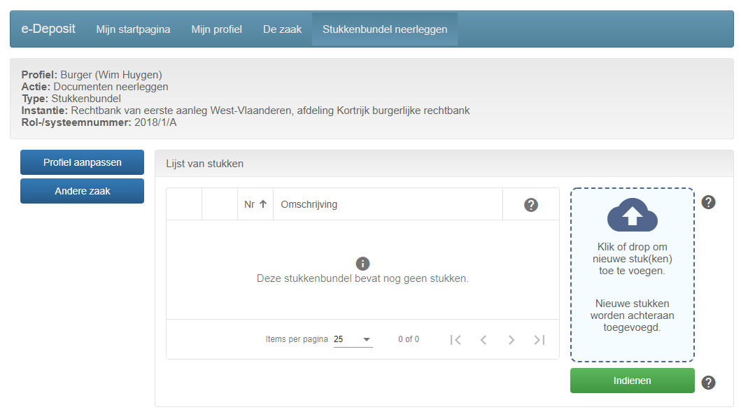
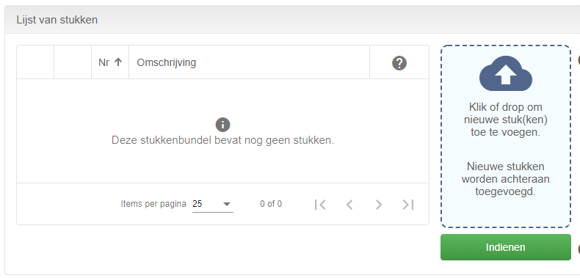
e-Deposit
Stukkenbundel : de gebruikersomgeving
3
Het scherm dat nu verschijnt bevat alle werktuigen die u toelaten de stukkenbundel voor te bereiden en uiteindelijk neer te leggen.
Centraal staan links de (initieel lege) lijst van de stukken die u gaat toevoegen en rechts de zone waarop kan geklikt worden om stukken toe te voegen, of waarnaar stukken kunnen gesleept worden om ze toe te voegen.
4

Slide 43
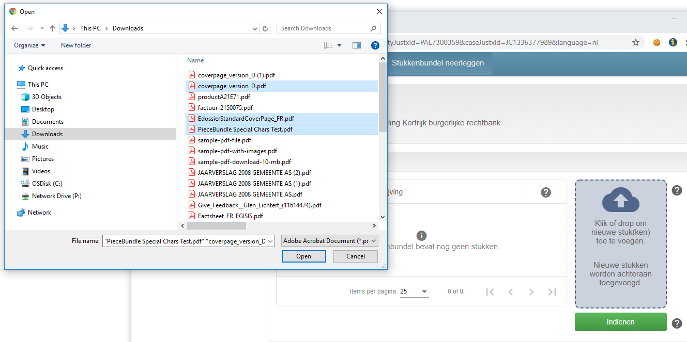
e-Deposit
Stukkenbundel : stukken toevoegen met de Windows dialoog
5
Klik op de zone rechts (A) om nieuwe stukken toe te voegen. Kies vervolgens één of meerdere stukken in de Windows dialog (B), en klik op "Open" (C). U kan dit herhalen zo vaak u wenst om nieuwe stukken toe te voegen.
B
A
C

Slide 44
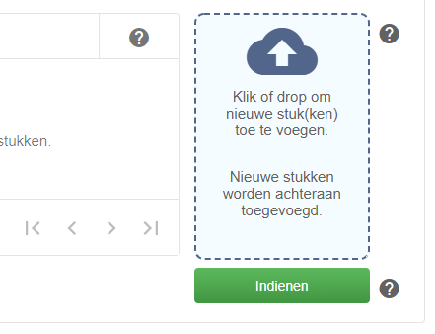
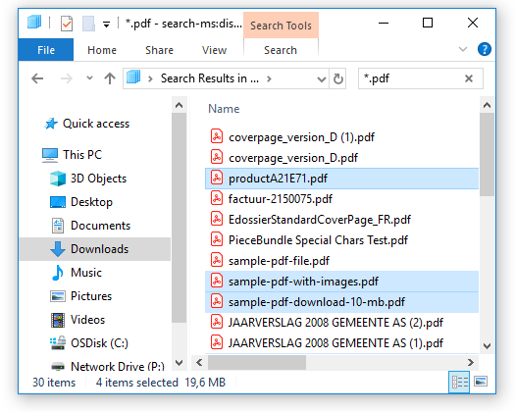
e-Deposit
Stukkenbundel : stukken toevoegen vanuit Windows Verkenner
6
Open Windows Verkenner en selecteer en versleep (A) van daaruit één of meerdere stukken om ze vervolgens boven de zone rechts in de toepassing (B) los te laten. Dit is een tweede en nieuwe manier om stukken toe te voegen aan uw stukkenbundel.
B
A

Slide 45
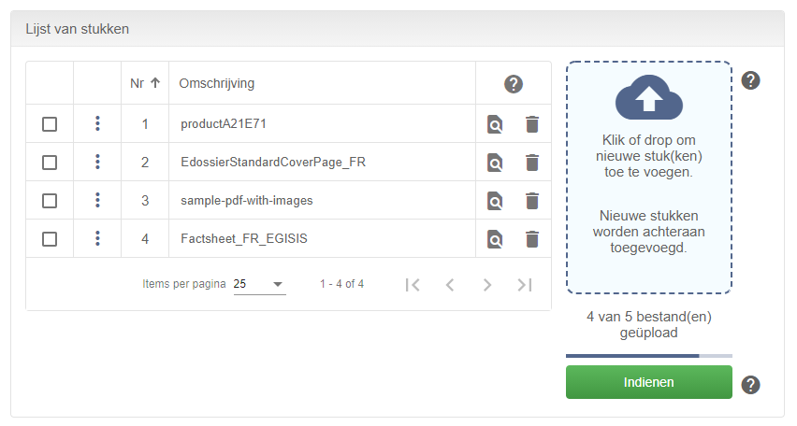
e-Deposit
Stukkenbundel : extra functionaliteiten
D
A : Verander de positie die het individueel stuk inneemt in de lijst door het op de drie puntjes vast te grijpen en naar de gewenste positite te slepen.
B : Klik op het vuilbakje van een stuk om het uit de lijst te verwijderen.
C : Klik op het vergrootglas van een stuk, om de inhoud ervan te bekijken in een nieuw browsertabblad.
D : Klik op een vraagtekentje om meer uitleg te krijgen over de functie die zich er dichtbij bevindt.
B
A
C

Slide 46
e-Deposit
Stukkenbundel : de stukkenbundel neerleggen
A : Klik op "Indienen" om de stukkenbundel definitief neer te leggen.
U krijgt automatisch een ontvangstbericht toegestuurd naar het eMail adres dat deel uitmaakt van uw profiel.
Belangrijk
U bent niet verplicht de bundel onmiddellijk neer te leggen. U kan de toepassing verlaten, en op een ander ogenblik uw werk opnieuw verderzetten. De reeds toegevoegde bestanden worden door ons bewaard.
A

